Slide 1

✠VUI HỌC KINH THÁNH✠
TIN YÊU
HY VỌNG
CHÚA NHẬT IV THƯỜNG NIÊN - A

Slide 2
Khi ấy, thấy đám đông, Đức Giê-su lên núi. Người ngồi xuống, các môn đệ đến gần bên. Người lên tiếng dạy họ rằng :
TIN MỪNG CHÚA GIÊSU THEO THÁNH MÁT-THÊU

Slide 3
“Phúc thay ai có tâm hồn nghèo khó, vì Nước Trời là của họ. Phúc thay ai hiền lành, vì họ sẽ được Đất Hứa làm gia nghiệp.

Slide 4
Phúc thay ai sầu khổ, vì họ sẽ được Thiên Chúa ủi an. Phúc thay ai khát khao nên người công chính, vì họ sẽ được Thiên Chúa cho thoả lòng.

Slide 5
Phúc thay ai xót thương người, vì họ sẽ được Thiên Chúa xót thương.
Phúc thay ai có tâm hồn trong sạch, vì họ sẽ được nhìn thấy Thiên Chúa.

Slide 6
Phúc thay ai xây dựng hoà bình, vì họ sẽ được gọi là con Thiên Chúa.
Phúc thay ai bị bách hại vì sống công chính, vì Nước Trời là của họ.

Slide 7
Phúc thay anh em khi vì Thầy mà bị người ta sỉ vả, bách hại và vu khống đủ điều xấu xa.

Slide 8
Anh em hãy vui mừng hớn hở, vì phần thưởng dành cho anh em ở trên trời thật lớn lao.” Đó là Lời Chúa

Slide 9

HÃY
TÌM
KIẾM
NƯỚC
CHÚA
TRƯỚC
MỌI
SỰ
NGƯỜI
SẼ
LO
CHO
TÌM Ô CHỮ

Slide 10
1
 | T | Â | M | H | Ồ | N
 | T | H | Ỏ | A | L | Ò | N | G
 | T | H | I | Ê | N | C | H | Ú | A
 | V | Ì | P | H | Ầ | N
 |  | P | H | Ú | C | T | H | A | Y
 | S | Ầ | U | K | H | Ổ
 | Đ | Ứ | C | G | I | Ê | S | U
HÀNG
DỌC
2
3
4
5
6
7
2. THIÊN CHÚA SẼ CHO NGƯỜI CÔNG CHÍNH ĐƯỢC GÌ?
6. NHỮNG AI ĐƯỢC THIÊN CHÚA ỦI AN?
1. NƯỚC TRỜI DÀNH CHO NHỮNG AI CÓ CÁI GÌ NGHÈO KHÓ?
3. NHỮNG NGƯỜI CÓ TÂM HỒN TRONG SẠCH ĐƯỢC THẤY AI?
7. AI LÀ NGƯỜI GIẢNG TÁM MỐI PHÚC THẬT?
4. ANH EM HÃY VUI MỪNG HỚN HỞ, … … THƯỞNG DÀNH CHO ANH EM Ở TRÊN TRỜI THẬT LỚN LAO.
5. HAI TỪ KHỞI ĐẦU CỦA TÁM MỐI PHÚC?

Slide 11
 | T | Â | M | H | Ồ | N
 | T | H | Ỏ | A | L | Ò | N | G
 | T | H | I | Ê | N | C | H | Ú | A
 | V | Ì | P | H | Ầ | N
 |  | P | H | Ú | C | T | H | A | Y
 | S | Ầ | U | K | H | Ổ
 | Đ | Ứ | C | G | I | Ê | S | U

Slide 12
 | T | Â | M | H | Ồ | N
 | T | H | Ố | A | L | Ò | N | G
 | T | H | I | Ê | N | C | H | Ú | A
 | V | Ì | P | H | Ầ | N
 |  | P | H | Ú | C | T | H | A | Y
 | S | Ầ | Ú | K | H | Ổ
 | Đ | Ứ | C | G | I | Ê | S | U

Slide 13
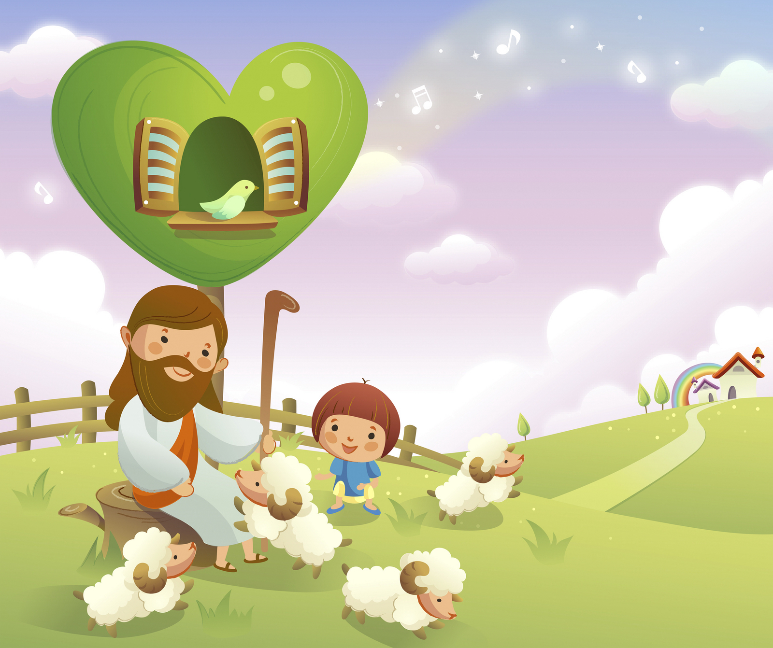
Học với Giê-su - Học cùng Giê-su
TRẮC NGHIỆM

Slide 14
1. AI ĐÃ DẠY DÂN CHÚNG “TÁM MỐI PHÚC THẬT”?
A
Thánh Gioan Tẩy giả.
B
  Ông Môsê.
C
C
  Đức Giêsu.
  Đức Giêsu.
D
Thánh Matthêu.
Đáp án

Slide 15
2. ĐỨC GIÊSU DẠY DÂN CHÚNG “TÁM MỐI PHÚC THẬT” TẠI ĐÂU?
A
Bên bờ giếng Giacóp
B
  Trên núi.
B
  Trên núi.
C
  Trong Đền thờ Giêrusalem.
D
Trong Hội đường Nadarét.
Đáp án

Slide 16
3. “PHÚC THAY AI HIỀN LÀNH, VÌ HỌ SẼ ĐƯỢC … … … LÀM GIA NGHIỆP.”
A
  Đất Hứa.
A
Đất Hứa.
B
  Thiên Đàng.
C
  Hạnh phúc.
D
Nước Trời.
Đáp án

Slide 17
4. “PHÚC THAY AI XÓT THƯƠNG NGƯỜI, VÌ HỌ SẼ ĐƯỢC THIÊN CHÚA … … … .”
A
Ủi an.
B
  Cứu độ.
C
  Chúc phúc.
D
Xót thương.
D
Xót thương.
Đáp án

Slide 18
5. “ANH EM HÃY VUI MỪNG HỚN HỞ, VÌ PHẦN THƯỞNG DÀNH CHO ANH EM Ở … … THẬT LỚN LAO.”
A
Trần gian.
B
Trên trời.
B
Trên trời.
C
  Ngay đời này.
D
Trong đời sau.
Đáp án

Slide 19

THIẾU NHI YÊU CHÚA
THIẾU NHI SỐNG TÁM MỐI PHÚC THẬT VỚI TÂM TÌNH NHƯ NÀO?

